Slide 1
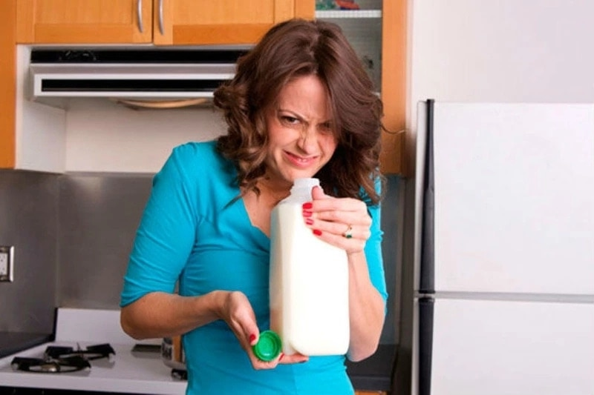
Почему скисает молоко?
Подготовила: Чернова Вероника,
подготовительная группа №13
Научный руководитель: Илюхина М.И.

Slide 2
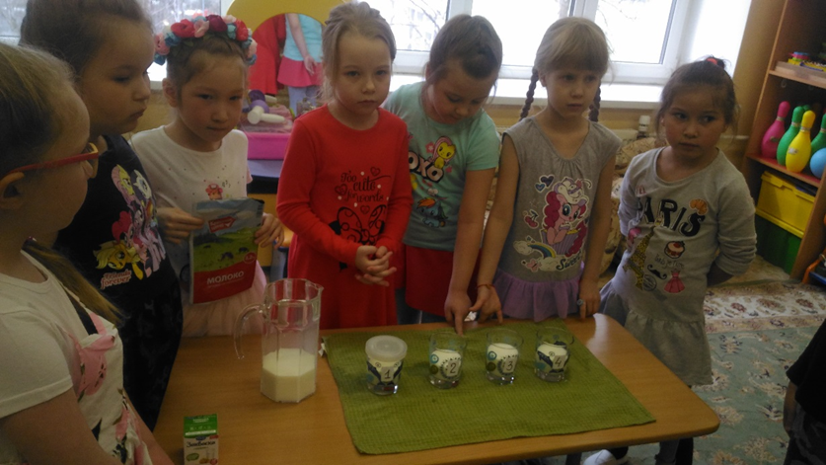
Мы предположили, что в молоке есть бактерии и они начинают размножаться и портить молоко, превращая его в кислое.

Slide 3
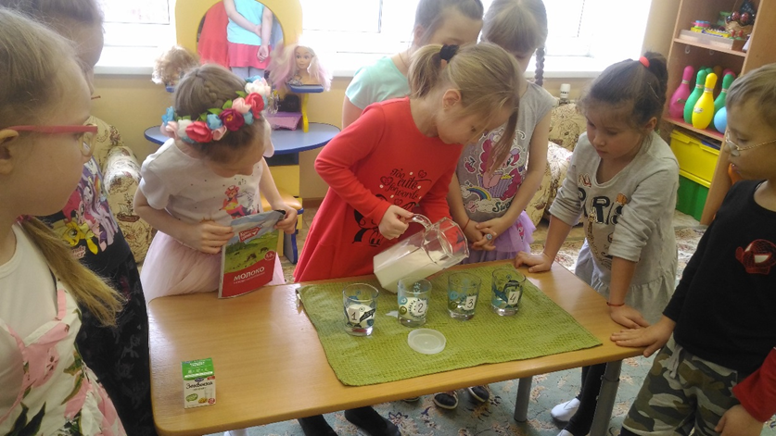
Мы решили это проверить. Взяли 1 литр свежего теплого молока и разлили его по стаканам. Каждый стакан пронумеровали.

Slide 4
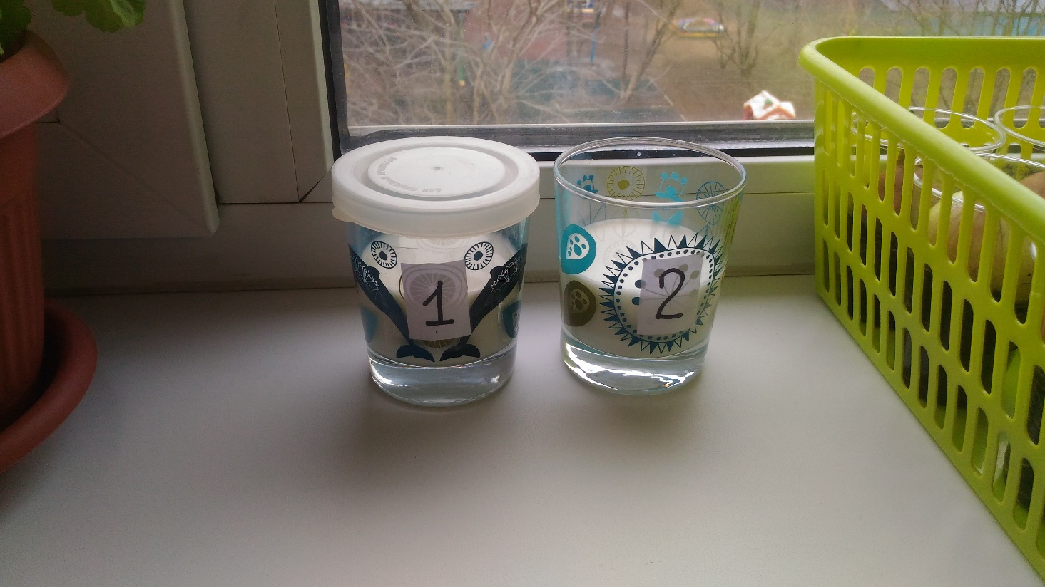
В стакан №1 мы налили молоко и налили крышкой, так как мы предположили, что для жизни и размножения бактерий нужен воздух, и если мы накроем крышкой, то воздух поступать не будет, и бактерии не смогут размножаться и молоко останется свежим.
В стакане №2 просто молоко. Оба стакана оставили в теплом месте.

Slide 5
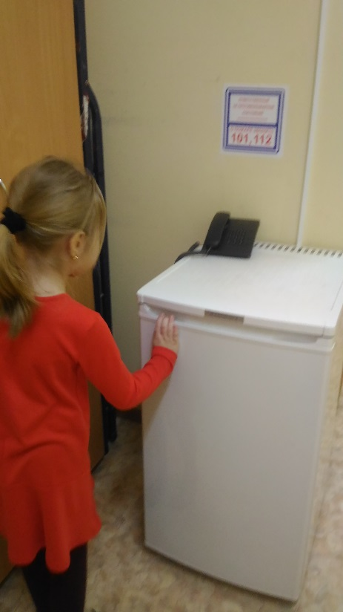
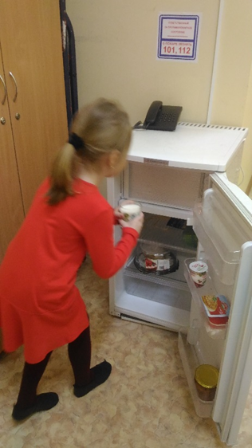
В стакан №3 мы налили молоко и поставили в холодильник.

Slide 6

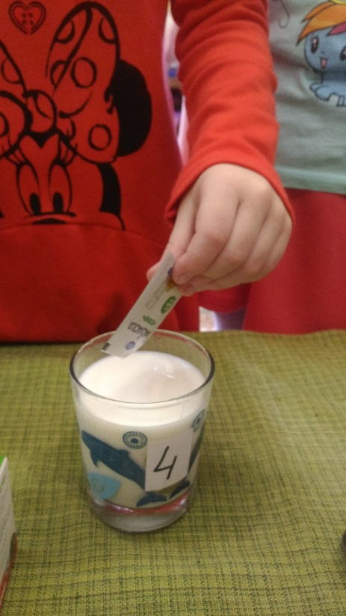
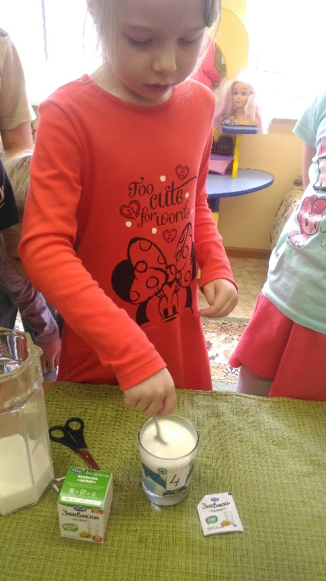
В стакан №4 мы добавили сухие бактерии – закваску для кефира. Мы предположили, что если добавить в молоко сразу много бактерий , то оно скиснет быстрее.

Slide 7
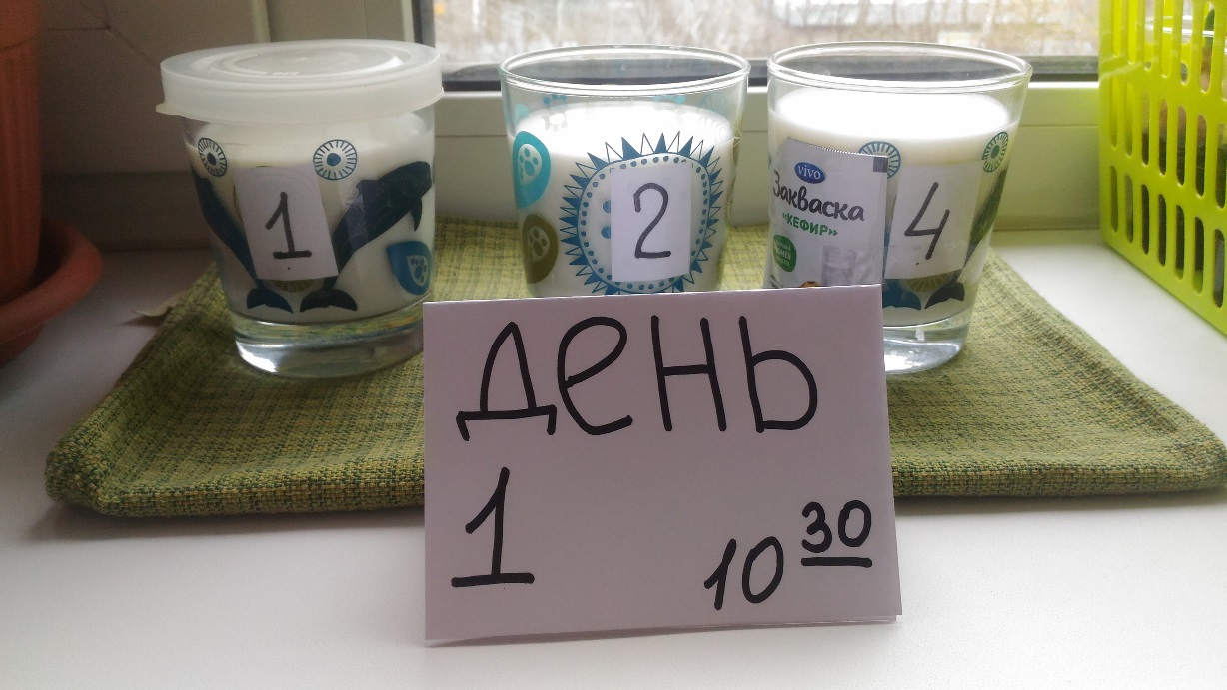
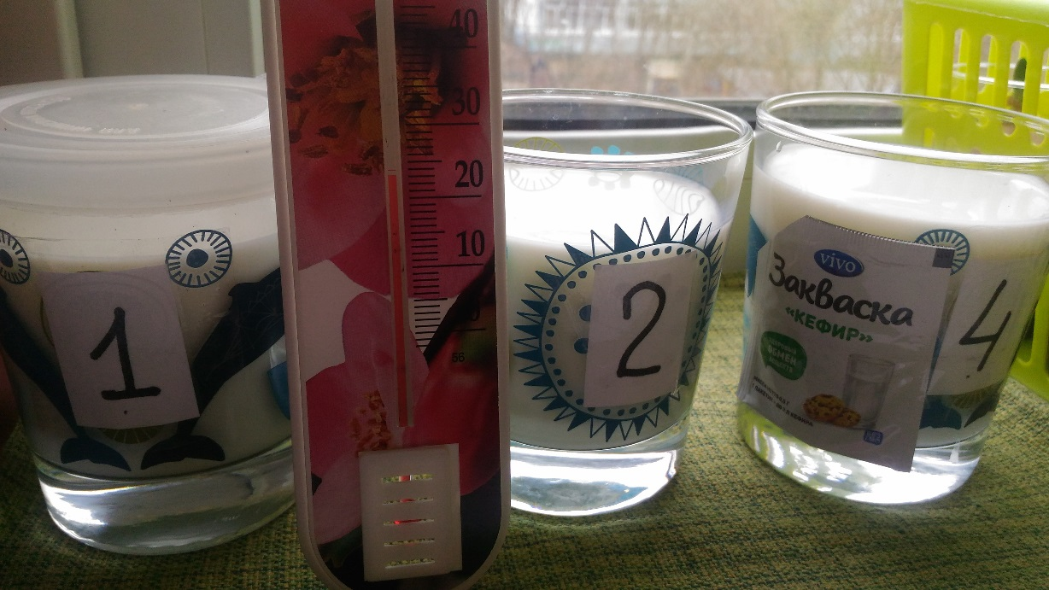
День 1 Стаканы №1, №2 и №4 поставили в тепло. Стакан №3 в холоде.

Slide 8
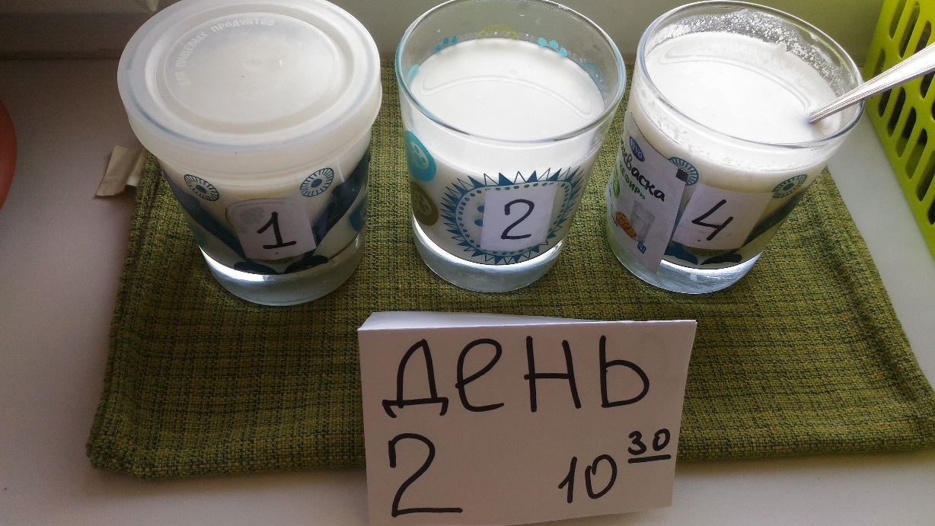
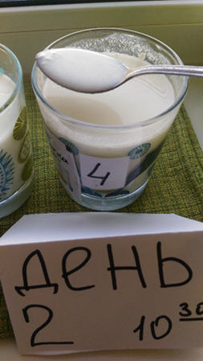
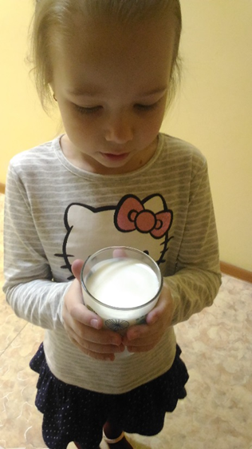
День 2 В стаканах №1 и №2 молоко не скисло.
В стакане №4 с закваской у нас получился кефир.
В стакане №3 из холодильника молоко не скисло.

Slide 9
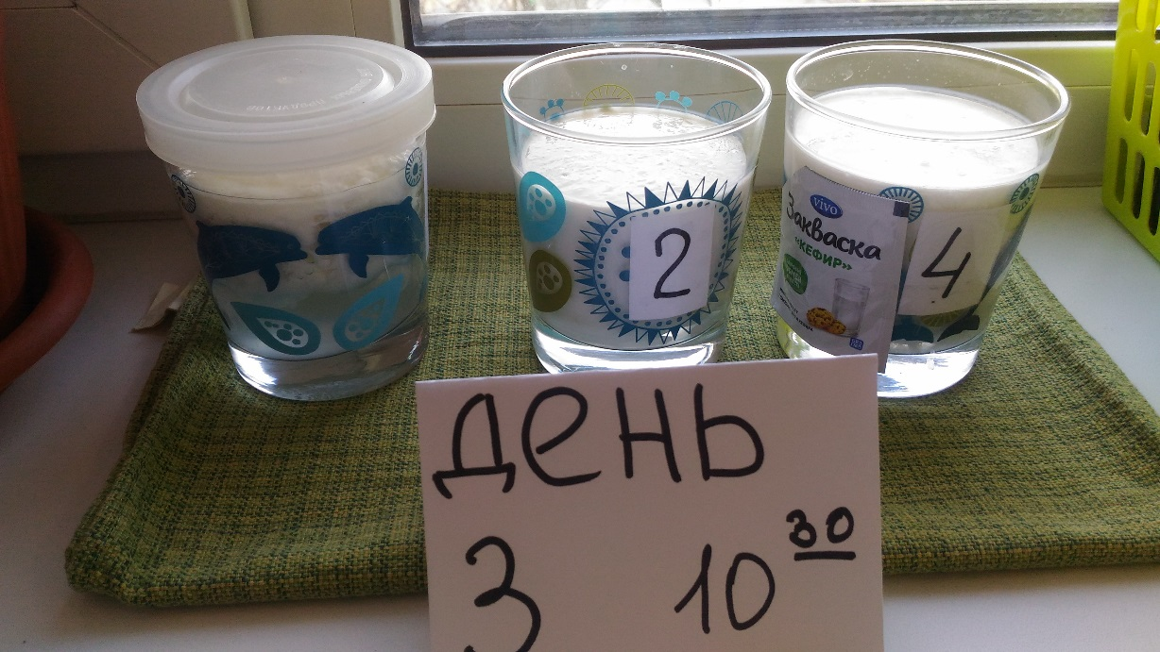
День 3 В стакане №2 кефир. пахнет вкусно.

Slide 10
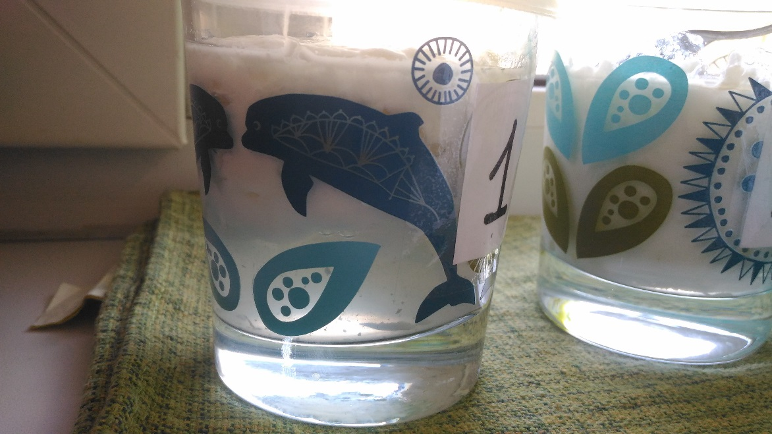
В стакане №1 молоко разделилось на творог и сыворотку.
Из-за того, что крышка не плотно прилегала, молоко скисло и приобрело неприятный запах.

Slide 11
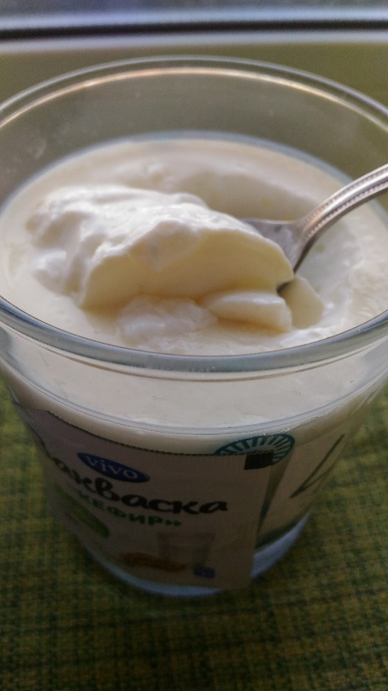
В стакане №4 с закваской густой кефир, скорее жидкий творог, запах приятный.

Slide 12
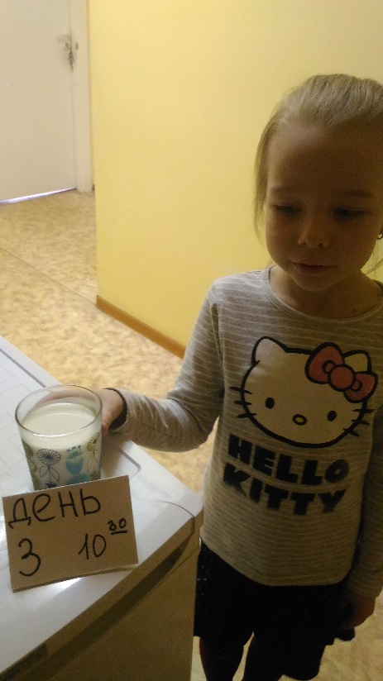
В стакане №3 из холодильника молоко не прокисло.

Slide 13
На основании полученных результатов мы сделали вывод: молоко, из за содержания в нем бактерий действительно скисает в теплом месте, а при добавлении дополнительных бактерий оно киснет быстрее.

Slide 14
Спасибо за внимание!
Во время экспериментов мы молоко и получившиеся напитки не пили, так как не были соблюдены гигиенические условия приготовления напитков.

